Slide 1

Студенческий
Стартап
VII очередь
№СтС-618033
Создание инжекторной системы впрыска топлива для двигателей внутреннего сгорания беспилотных летательных аппаратов
Юсуфов Арсен Анисович

Slide 2
О продукте
Описание конечного продукта проекта
Конечным продуктом будет являться инжекторная система впрыска топлива для БПЛА с ДВС, включающая электронный блок управления (ЭБУ), впускной коллектор, дроссельную заслонку, датчики давление и температуры. Разработанное ПО - Управление системой впрыска топлива, и системами самого БПЛА, обеспечивающие оптимальные условия работы ДВС.
Беспилотные летательные аппараты (БПЛА) с двигателями внутреннего сгорания (ДВС) применяются там где необходимы большие дальность и длительность полёта -(аэрофотосъёмке, мониторинг территорий, сельское хозяйство).
Подача топливно-воздушной смеси может осуществляться 2 способами: инжекторной системой и карбюратором.
Какую проблему решает продукт проекта?
Продукт решает проблемы:
Стабильность работы
Карбюратор нестабильно работает при изменение: атмосферного давления на более чем 40 мм рт.ст. , температуры на более чем 10 °C и влажности окружающей среды более 80% .
Сложность настройки
Карбюратор требует навыка настройки и не позволяет автоматически реагировать на изменение окружающей среды (температуры, давления, влажности).
Проблемы эксплуатации в суровых условиях
Карбюратор предрасположен к образованию льда на каналах при температуре менее 10 °C и влажности более 80%.
Экономичность
Расход топлива на ДВС с инжекторной системой впрыска до 20% ниже, по сравнению с карбюратором, особенно на переходных и частичных режимах.
Область применения продукта проекта?
Система впрыска применима к легким (до 30 кг) и средним (до 500 кг), БПЛА с ДВС используемых для:
Мониторинга
Сельского хозяйства
Логистики
Использование ДВС с инжекторной системой впрыска, целесообразно при:
Весе БПЛА от/более 25 кг
Длительности полета более 2 часов и дальностью более 200 км
Низких температурах воздуха (до минус 40 градусов)
Высотах до 4 500 м.
Доли БПЛА по назначению, производимых в России за 2025 год

Slide 3
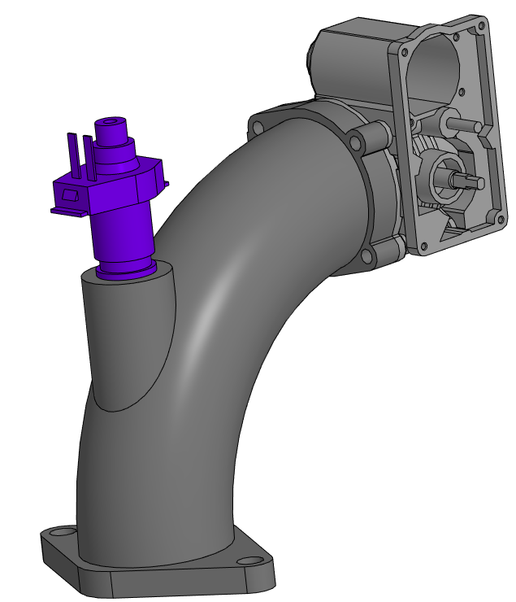
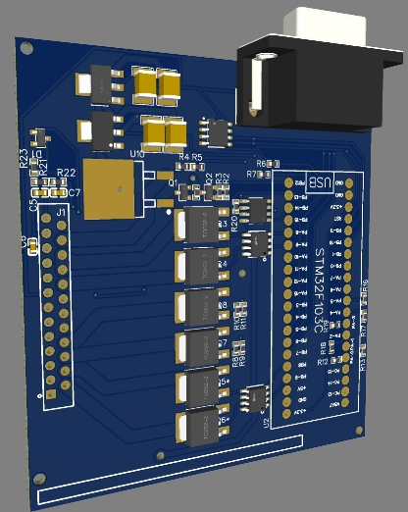
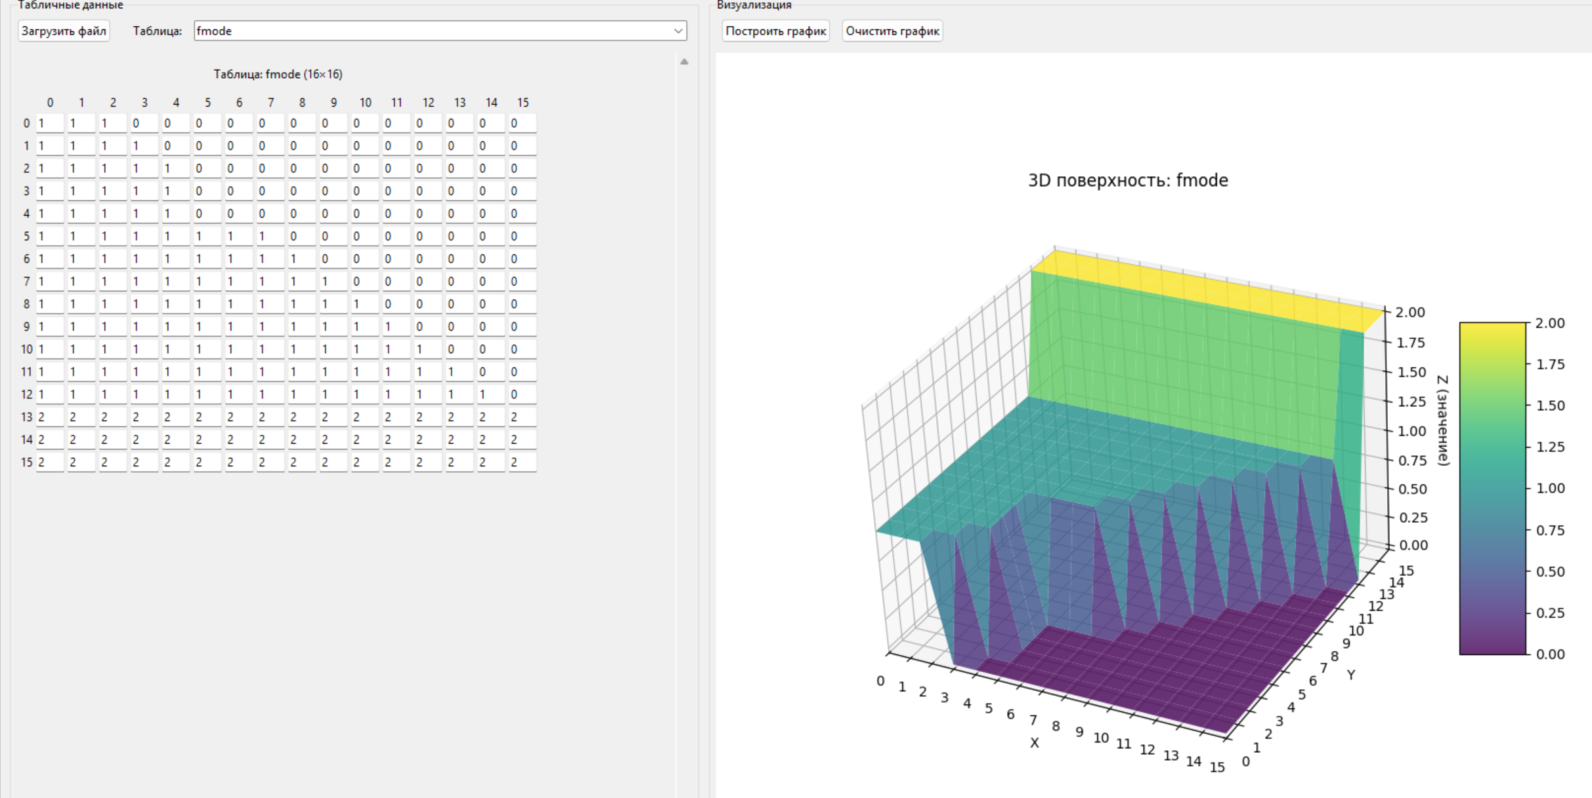
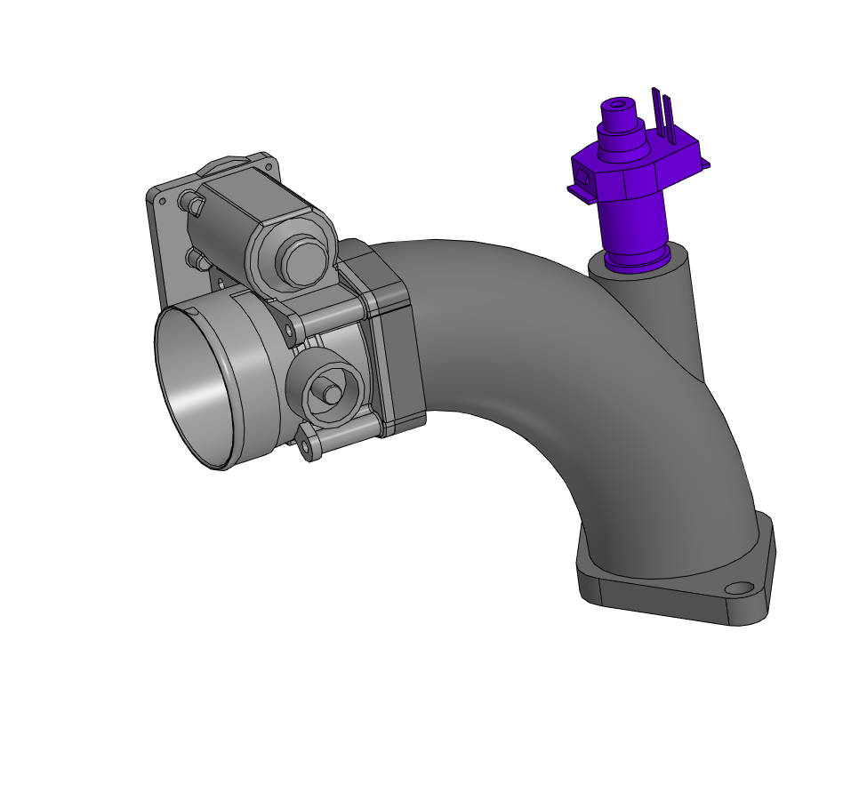
О продукте
Рисунок 1, 2 – пример впускного коллектора , с установленной топливной форсункой и дроссельной заслонкой
Рисунок 3 - опытный образец платы электронного блока управления
Рисунок 4 – опытный образец программы для настройки электронного блока управления
Рисунок 3
Рисунок 2
Рисунок 1
Рисунок 4

Slide 4

Технологичность стартап-проекта
Техническое решение проекта
и его преимущества
Блок управления разрабатывается на базе процессора STM32F103C8T6, который является наиболее оптимальным решением для данной задачи (требуемая мощность, количество выводов, цена, аппаратные возможности), а также набора электрических элементов, для управления типовыми исполнительными механизмами, в виде электромагнитных катушек, а также для считывания сигналов с датчиков.
Датчики, форсунка и др. исполнительные механизмы подбираются исходя из конструктивных соображений: максимальный/минимальный цикловой расход топлива, расход топлива на холостом ходу, требуемое вспомогательное оборудование ДВС.
ПО для управления двигателем разрабатывается в специальной среде для работы с процессорами STM32 – STM32cubeIDE, и предусматривает все необходимые алгоритмы для управления двигателем внутреннего сгорания и его вспомогательным оборудованием в составе БПЛА.
Математическая модель характеристик каждого конкретного ДВС будет формироваться на основе расчетов в Системе имитационного моделирования ALLBEA, имеющейся в УУНиТ. Из расчетов мы выясним: параметры впускного коллектора, значения топливно-воздушной смеси на всем диапазоне оборотов. На основе параметров впускного коллектора мы моделируем впускной коллектор в CAD-программе.
Для опытного образца инжекторной системы впускной коллектор будет произведен из полиамида на 3D принтере.
Далее эти характеристики будут верифицироваться на испытательном стенде и прошиваться в ЭБУ. Также для работы ЭБУ с учетом характеристик БПЛА будут разработаны вспомогательные программы на языке Python, для обслуживания, ручной, а также автоматизированной поднастройки инжекторной системы впрыска топлива.
Преимущество данного технического подхода в скорости адаптации инжекторной системы впрыска топлива под новую модель двигателя. При помощи имитационного моделирования ALLBEA мы сокращаем количество реальных испытаний с 512 (минимум) до 2-3 на ДВС, а общее время настройки/доводки сокращается в более чем 10 раз.

Slide 5
Технологичность стартап-проекта
Возможности разработки
Студенты команды прошли программу курса “Моделирование рабочих процессов двигателя внутреннего сгорания”
Стенд для испытаний предоставляется компанией-партнером ООО «ИРТ» . Полетные испытаний реализует компания-партнер ООО «Скаут» , имеющая сертификат эксплуатанта БПЛА.
Имеющийся задел
Научный задел проекта включает: комплексную математическую модель процессов в двигателях внутреннего сгорания беспилотных летательных аппаратов.
Фундаментальной основой разработки является система уравнений, описывающая процессы смесеобразования, сгорания топлива и рабочего цикла в ДВС.
Собранная расчетная схема реального ДВС используемого в реальном БПЛА дальнего действия
Практический задел включает: обладание навыками ремонта и обслуживание ДВС, навыки реверс-инжиниринга в CAD программах, навыки газодинамических расчетов.
Инновационность
Отсутствие отечественных систем инжекторного впрыска для беспилотных летательных аппаратов.
Условиях работы до 4500 метров и температурном режиме от -50 градусов до +50 градусов.
Возможность управления не только цикловой подачей топлива, но и углом опережения зажигания и потоком охлаждающего воздуха через воздухозаборник БПЛА для максимальной эффективности и моторесурса ДВС.
Анализ требуемой мощности ДВС и автоматическое переключение между режимами повышенной мощности и повышенной экономии топлива.
Аварийного перехода ДВС в щадящий режим работы при нештатных ситуациях с целью сохранения БПЛА и его посадки в заданном районе.

Slide 6
Аналоги и конкуренты
Существующие аналоги.
Конкурентные преимущества продукта.
 | Критерии оценивания
 | Применимость системы впрыска к ДВС | Возможность настройки цикловой подачи топлива | Управление углом зажиганием | Несколько режимов работы
DLE (Китай) | Нет | Нет | Да | Только 1 записанный алгоритм
RotoMotor (Чехия) | Нет | Только записанные данные изготовителя | Нет | Только 1 записанный алгоритм
Стартап разработка | Возможность адаптации под любой ДВС | Автоматическая настройка в реальном времени по температуре и давлению по самостоятельно формируемым характеристикам | Настраиваемое зажигание для 1…4 цилиндров | Повышенная экономичности Повышенная мощность Повышенный моторесурс
>80%
Доля используемых в БПЛА ДВС, включая гибридные системы, которые также состоят из ДВС.
Отечественные системы инжекторного впрыска для БПЛА в данный момент отсутствуют, а отечественные автомобильные решения (ЭБУ ИТЭЛМА, ЭБУ ЯНВАРЬ) не подходят по причинам:
Большая масса ~ 440г , в сравнение ~ 70г
Размеры ~27х16х10 см, в сравнение ~7х8х3 см
Отсутствие необходимых датчиков
Отличие в алгоритмах работы
Востребованность инжектора для БПЛА сохраняется в сегментах, где требуются повышенная мощность, продолжительность полёта или работа в сложных условиях, а его отсутствие ведет к повышенным расходам на топливо (до 20%), снижению ресурса двигателя (до 7%).

Slide 7
Рынок и потребитель
3. Возможные барьеры для выхода на рынок
Существенным барьерами для выхода на рынок будет являться необходимость включения разрабатываемой системы впрыска топлива в основную РКД для производимых БПЛА. Это будет осуществлено только после достаточно большого объема опытно промышленных демонстрационных испытаний ДВС с системой впрыска как на стендах, так и летных в составе БПЛА.
1. Область применения продукта
Область применения включает в себя производителей, эксплуатантов БПЛА и производителей ДВС для БПЛА.
И для легких (массой до 20 кг) и средних (массой до 200 кг) БПЛА.
Сегмент рынка
Легкие (массой до 30 кг) и средние (массой до 500 кг) БПЛА дальнего действия.
ДВС и гибридные системы объемом от 60 куб.см до 1000 куб. см
Потребителями конечного продукта проекта будут являться организации такие как: ООО «ИРТ», ООО «ЛЕГИОН», ООО «Двигатели для авиации», ОЭЗ «Алабуга», ГК «Геоскан», ООО «Скаут», ПАО «ОДК-УМПО»,
3,4 трлн руб
TAM
Мировой рынок
32 млрд руб
SAM
Российский рынок
1,6 млрд руб
SOM
Российский рынок
Объем мирового рынка производства БПЛА оценивается в 42,39 млрд долларов США в 2025 году.
Ожидаемый среднегодовой темп роста составит 16,3% с 2026 по 2030 год.
Рост рынка в 2025 году по сравнению с предыдущим составил 62,7%.
Реально достижимый рынок на последнем этапе развития проекта с учетом спроса (5%)

Slide 8
План реализации проекта
Ключевая техническая задача инжекторной системы заключается в обеспечении точного и своевременного дозированияцикловой подачи топлива для эффективного смесеобразования и сгорания в двигателе внутреннего сгорания при частичных и внешнескоростных характеристиках.
Ресурсы планируемые к привлечению
Услуги:
Металлообработка
Фрезеровка, токарные работы
Ведение бухгалтерской отчетности
Материалы
Расходные материалы
Для обработки и производства деталей системы впрыска
Имеющиеся ресурсы
Команда:
Инженер-конструктор. Разработка, расчет и производство впускного коллектора двигателя, разработка и производство корпуса электронного блока управление, подбор компонентов. Интегрирование инжекторной системы впрыска в двигатель.
Разработчик программного обеспечение. Разработка алгоритмов электронного блока управления. Разработка программы настройки электронного блока управления. Разработка платы и электрической схемы электронного блока управления
Научный консультант (без зарплаты)
Оборудование:
Компьютер для моделирования процессов впрыска, разработки CAD-моделей
Компьютер для разработки программного обеспечения
Набор инструментов, необходимый для интегрирования инжекторной системы впрыска в двигатель
Необходимое программное обеспечение: SolidWorks, EasyEDA, STM32cubeIDE, Simcentre Star-CCM+
Планы по формированию команды
Увеличение численности команды на 3 новых сотрудника:
Механик-сборщик-сборка , Механик-испытатель Бухгалтер
Планируется после успешного испытания опытного образца инжекторной системы впрыска.

Slide 9
План реализации проекта
5. Материалы
Материалы для 3D печати. Размер затрат: 15,000 рублей.
Бензин и ГСМ. Размер затрат: 10,000 рублей.
Расходные материалы для механической обработки деталей. Размер затрат: 10,000 рублей.
6. Оборудование
Стенд для снятие характеристик двигателя. Размер затрат: 80,000 рублей.
Стенд для снятия характеристик топливных форсунок. Размер затрат: 80,000 рублей.
3D принтер. Размер затрат: 60,000 рублей.
7. Услуги бухгалтера. Размер затрат: 20,000 рублей.
8. Компоненты
Форсунки топливные. Размер затрат: 15,000 рублей.
Печатные платы. Размер затрат: 20,000 рублей.
Двигатель DLE 60 карбюраторный. Кол-во: 2 шт.
Размер затрат: 160,000 рублей.
Источник финансирования: Средства гранта.
Прочие расходы: 128, 000 рублей.
Итого: 1, 000,000 рублей
Планируемые расходы
1. Регистрация юридического лица (ООО)
Описание: Создание юридического лица для ведения коммерческой деятельности, включая госпошлину, услуги нотариуса и открытие расчетного счета.Размер затрат: 50,000 рублей.
2. Заработная плата команды
Описание: Оплата труда ключевых разработчиков для создания опытного образца инжекторной системы впрыска.
Объем и структура:
Инженер-конструктор (Разработка 3D моделей): Разработка впускного коллектора двигателя , разработка корпуса электронного блока управления, расчет аэродинамики и расчет на прочноть 30,000 рублей/месяц × 6 месяцев
- 180,000 рублей.
Программист (Разработка ПО): Разработка программного кода электронного блока управления и алгоритмов впрыска 30,000 рублей/месяц × 6 месяцев = 180,000 рублей.
3. Маркетинг и продвижение
Описание: Подготовка презентационных материалов и кейсов для демонстрации опытного образца потенциальным заказчикам в лице ОЭЗ «Алабуга», и ООО «Двигателя для авиации». Размер затрат: 10,000 рублей.
4. Патентование инжекторной системы впрыска
Регистрация заявки . Размер затрат: 5,000 рублей.
Экспертиза по существу. Размер затрат: 22,000 рублей
Регистрация патента и публикация сведений о выдаче патента. Размер затрат: 3,000 рублей
Выдача патента. Размер затрат: 2,000 рублей
Модель получения прибыли
Бизнес модель b2B построена на основе продажи и обслуживания организациям, разрабатывающими, эксплуатирующими БПЛА и ДВС
Предусмотрена продажа 2-ух версий: Базовая, включается в себя впускной коллектор, ЭБУ , топливная форсунка, дроссельная заслонка и набор датчиков
Продвинутая, включает в себя тот же набор , что и базовая версия , но добавляется еще система электронного зажигания с регулируемым УОЗ
Преимущества данной модели монетизации:
Низкая себестоимость разработки — единожды созданный продукт тиражируется многократно;
Постоянная доходность.

Slide 10
Квалификация заявителя
Руководитель проекта, инженер –конструктор
Юсуфов Арсен Анисович, студент 3 курса
Образование: Уфимский университет науки и технологий. Специальности «Энергетическое машиностроение».
Навыки: владение программами ANSYS,
SolidWorks, КОМПАС-3D, Simcentre Star CCM+
Достижения:
Опыт работы в качестве инженера-конструктора в инжиниринговой компании;
Опыт работы слесарем ДВС более 5 лет
Опыт разработки впускных/выпускных трактов мототехники
Разработчик беспилотных летательных аппаратов;
Программист, разработчик алгоритмов впрыска
Окунев Денис Владиславович, студент 3 курса
Образование: Уфимский университет науки и технологий.
Специальности «Энергетическое машиностроение».
Навыки: языки программирования (Python, C++), владение программой КОМПАС-3D,
Достижения:
Автор научных статей «исследование влияния дефектов формы отливки деталей впускного тракта на мощность ДВС», «модернизация впускного тракта для повышения мощности двигателя ЗМЗ 40620 c использованием САПР SolidWorks »,
Опыт работы в качестве программиста ЭБУ автомобилей более 3 лет
Разработчик беспилотных летательных аппаратов;
Участник акселерационный программы УУНиТ «SKYNET: Взлет идей»
Научный консультант (без оплаты зарплаты)
Хисматуллин Камиль Амирович, кандидат технических наук, доцент Уфимского университета науки и технологий
Образование: Уфимский авиационный институт
Специальности «Двигатели внутреннего сгорания» (первое высшее)
Степень MBA (Академия народного хозяйства при Правительстве РФ)
Навыки: Навыки коммерциализации результатов НИОКР, Навыки стратегического планирования
Достижения:
Опыт в разработке и постановке на производство 2 тактных двигателей БПЛА 100 и 50 куб.см
Разработка наноструктурного титана для медицины (привлечение инвестиций $680 000)
Успешная реализация проектов по программам СТАРТ 1, 2, 3
Разработка и производство БПЛА мультироторного и самолетного типов
Создание электрогидравлического пластоиспытателя

Slide 11
Спасибо
за внимание!
№СтС-618033
Юсуфов Арсен Анисович
Почта yusufov03@mail.ru
Телефон +7 (994)-444-16-83
Фото проекта
3D модель впускного коллектора с установленной форсункой и дроссельной заслонкой

